Slide 1
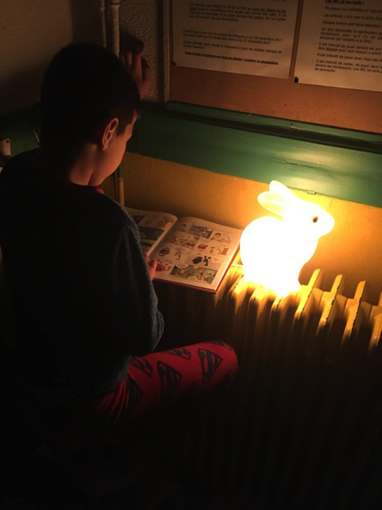
La NUIT de la LECTURE.
Vers une ouverture culturelle, pour bouger, regarder, écouter, sentir, échanger … lors d’une nuit riche en émotions et plaisirs partagés
Mme SEVIN Laëtitia
– PEMF Lyon 1er -

Slide 2
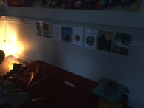
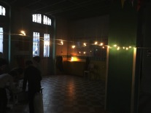
Un projet interdisciplinaire
OBJECTIFS
1 - Trouver du plaisir à lire, créer des liens entre les participants, entre les livres et finalement entre les livres et les autres moyens d’expressions.
2- Sensibiliser les élèves au monde de la lecture ( découverte d’auteurs variés, d’ouvrages variés …) dans un lieu connu, l’école mais la nuit.
3- Faire de chaque élève un lecteur assidu qui prend plaisir à la découverte d’œuvres littéraires d’un même auteur et/ou du prix des incorruptibles.
4- Prolonger cette nuit par une exposition qui sera mise en place dans un lieu spécifique de l’école.

Slide 3
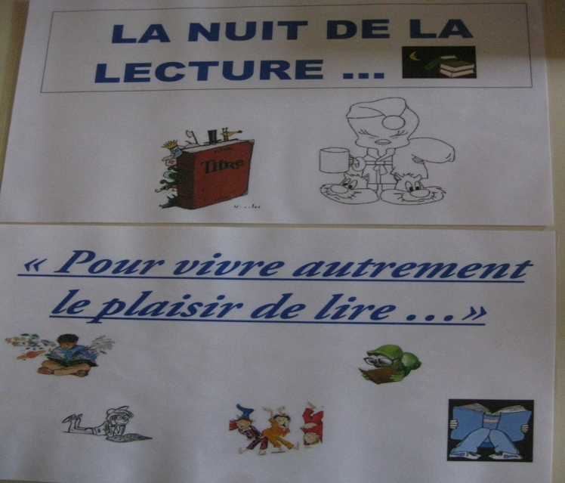

Slide 4
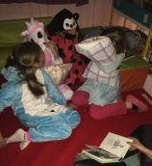
Interdisciplinarité :
  Domaines disciplinaires abordés et compétences mises en jeu :
  LANGUE ORALE :
    Exprimer son point de vue, ses sentiments, ses émotions
    Prendre la parole devant les autres, résumer, raconter, décrire, expliciter son raisonnement, …
  LECTURE :
    Lire devant ses camarades un extrait choisi,
    Ecouter une lecture offerte … et la comprendre.
  LITTERATURE :
    Reprendre les ouvrages étudiés en classe pour les présenter à ses pairs, pour les théâtraliser …

Slide 5
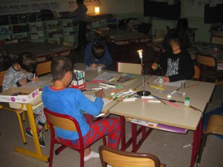
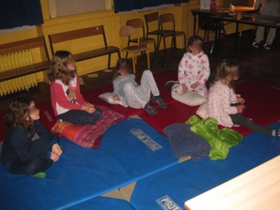
  - ARTS VISUELS :
    Appréhender des œuvres
    Utiliser divers supports et outils
  EDUCATION MUSICALE :
    Réinvestir des écoutes musicales connues des élèves
    Découvrir de nouvelles œuvres musicales
  HISTOIRE DES ARTS :
    Faire des liens avec les œuvres présentées et étudiées en classe.
  - …

Slide 6
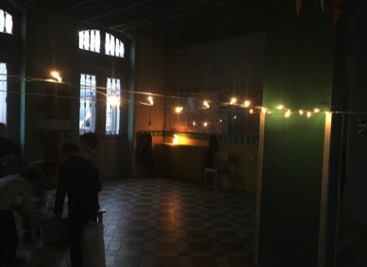
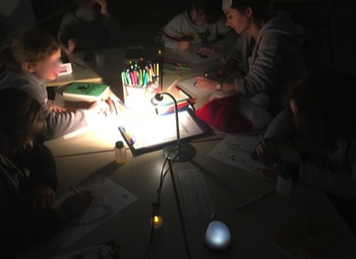
L’ORGANISATION : quelques conseils
1- Choisir le LIEU et la DATE.
2- Déterminer les acteurs.
3- Motiver les élèves : chasse aux indices
4- INFO Parents – INFO Élèves.
5- Ateliers possibles

Slide 7
LIEU, DATE, HORAIRE :
Veiller à s’emparer d’un lieu facilement accessible où les temps de déplacement entre chaque atelier n’excède pas 5min (BCD, salles de classes, salle de motricité, hall d’école …)
Veiller à positionner une date en s’assurant que la nuit tombe relativement vite pour plonger plus facilement les lecteurs dans les ateliers : les mois de mars - avril par exemple.
Veiller à ne jamais allumer les plafonniers des lieux d’ateliers => les lumières tamisées par excellence encouragent les élèves à rentrer dans la tâche.
Tous les cycles peuvent participer à une nuit de la lecture, il suffit d’adapter les horaires et les ateliers en fonction des niveaux. L’horaire idéal pour débuter une nuit de la lecture est 20h00 (Cycle 2 et 3) ou 18h00 (Cycle 1)

Slide 8
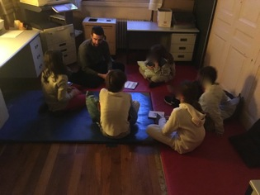
LES ACTEURS
Encourager la diversité des acteurs en proposant à différents partenaires de l’école :
Enseignants dont des stagiaires (PES),
Professeurs de l’ESPE,
Animateur de l’ALAÉ de l’école,
ATSEM si le cycle 1 est engagé
Auteur et/ou un illustrateur peuvent être invités en fonction du travail effectué dans les classes.
Il est important de laisser les parents en dehors de cette organisation pour que chaque élève puisse vivre cette nuit avec ses camarades et ses enseignants => un moment privilégié qui renforcera le climat de classe.

Slide 9

Une CHASSE AUX INDICES pour engager les élèves dans cet événement
Il s’agit de ne pas tout dévoiler aux enfants et encore moins l’organisation de la soirée, la date et le lieu. Ils le découvriront progressivement.
Cette chasse aux indices se déroule 1 mois avant la date précise. Durant 1 semaine, chaque soir, les élèves repartent avec une énigme à résoudre à la maison avec ou non l’aide des parents.
La correction de chaque indice a lieu le lendemain matin en classe.

Slide 10



ENIGME 1
Durant cette année scolaire, tu auras la chance de participer à une _ _ _ _ _ _ inoubliable.
Indice 1 : Qu’il soit un vers, un tissu ou à moi, il est précieux.
Indice 2 : Note de musique ou habitant des mers, je clôture ce mot.
Réponse : SOIRÉE
Notes:
Cycle 2 et 3

Slide 11
ENIGME 2
Originale, enrichissante et innovante, cette soirée te laissera sans voix : il s’agit de
LA _ _ _ _ DE LA _ _ _ _ _ _ _ .
Indice 1 : En pyjama tu es toujours .
Indice 2 : Le marchand de sable passe régulièrement.
Indice 3 : Tu y pratiqueras une discipline scolaire, mais laquelle ?
Réponses : NUIT - LECTURE

Slide 12

ENIGME 3
Quand se déroulera cette aventure ??? A toi de calculer et de trouver la date (a) et n’oublie pas de vérifier tes calculs (b).
a) Indice 1 => (6x3) + (5 x 1 000 000) + (6x7x1 000) + 1
b) Indice 2 => 42 milliers 19 unités 5 millions
Ta soirée se déroulera donc le :
_ _ _ _ _ _ _ _ _ _ _
Réponse : 5/04/2019

Slide 13
ENIGME 4
Cette nuit de la lecture accueillera tous tes camarades, ton jardin sera-t-il assez grand ou peut-être ta maison ? Mais ne devons-nous pas prévoir un lieu plus propice à cette aventure : essaie de deviner ?
Ta soirée se déroulera donc à : _ _’ _ _ _ _ _ _ _ _ _ _ _ _
Indice 1 : À sa construction, elle a un rez-de-chaussée au-dessus de grandes caves, un étage et des combles. Elle sera rehaussée plus tard d’un étage. Une seconde cour est superposée à la première. La construction d’une passerelle modifie ces espaces.
a) Indice 2 : Georges lui donne son nom.
b) Indice 3 : Le 21 juin 2016, une plaque commémorative de Jean Moulin est inaugurée sur un de ses murs.
Réponse : L’ÉCOLE AVEYRON

Slide 14
AUTORISATION
PARENTALE
INFO PARENTS

Slide 15
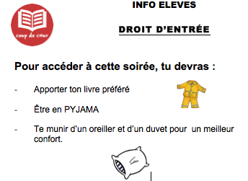

DROIT D’ENTRÉE
À cette soirée
INFO ELEVE

Slide 16
LES ATELIERS POSSIBLES . . .
Coup de cœur
Lecture offerte
Art-Puzzle et acrostiche
La main dans le sac
Place à l’artiste
Boîte à malice
Graine d’illustrateur
…

Slide 17



…
Beaux livres : coin partage
Surprise
Dédicaces
Devinettes littéraires
Trouver des expressions …
A la manière de …
Graine de comédien ..

Slide 18
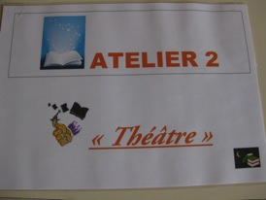
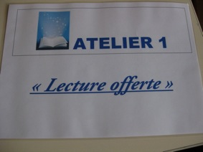
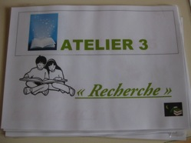
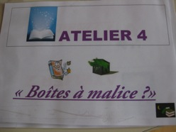

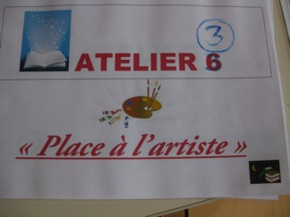


L’affichage reste important …

Slide 19
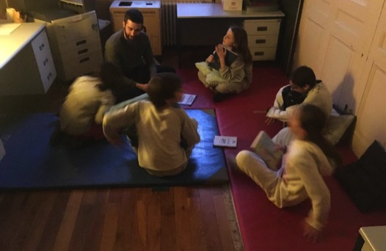
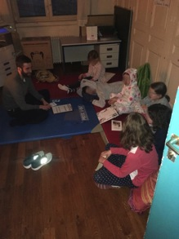
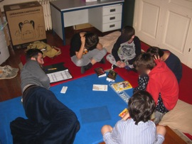
« COUP DE CŒUR »
Chaque élève apporte de la maison son livre préféré et le présente à ses camarades.

Slide 20
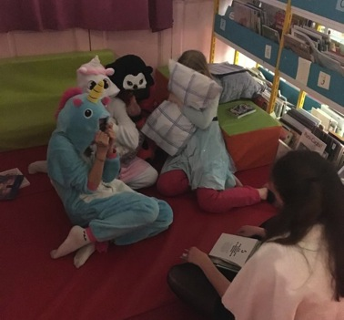
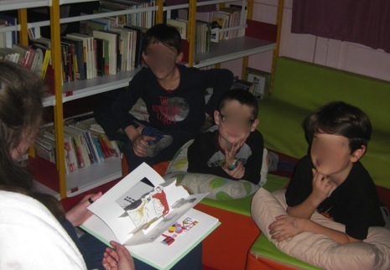
« LECTURE OFFERTE »
Cette lecture se porte sur un seul ouvrage durant toute la soirée

Slide 21
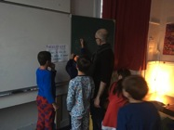
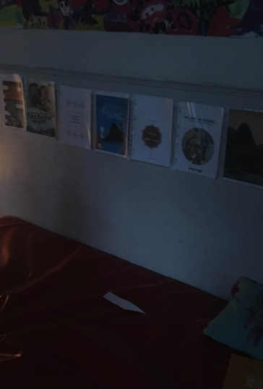
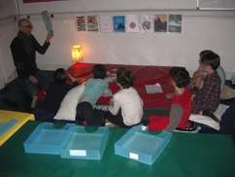
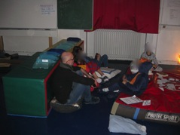
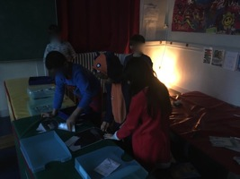
« ART-PUZZLE et Acrostiche
Les élèves ont observé des œuvres littéraires ou plastiques tout au long de l’année. Une reconstitution des différentes œuvres leur est demandée.
Attention un intrus s’y trouve !
Une fois les puzzles reconstitués, les élèves devaient inventer un acrostiche à partir du titre d’un livre.
Ce travail peut être réalisé à partir des couvertures des livres étudiés dans l’année.

Slide 22
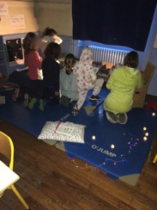
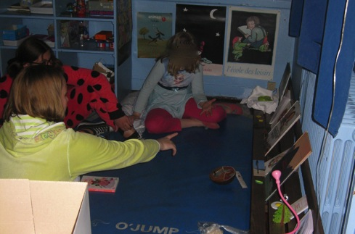
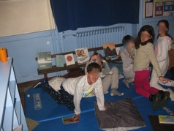
« LA MAIN DANS LE SAC »
Trouver à quel ouvrage fait référence l’objet sorti de la malle ?
Le malle contient un certain nombre d’objets qui correspondent aux livres étudiés dans l’année. Chacun son tour, un élève sort un objet du sac et doit retrouver à quel livre il appartient en expliquant son choix.

Slide 23
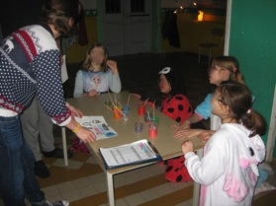
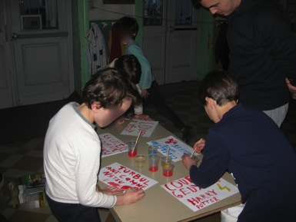
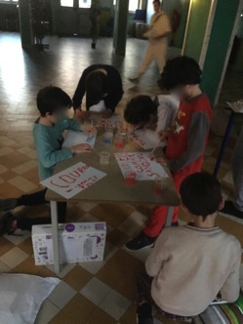
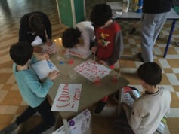
« PLACE A L’ARTISTE »
Un atelier d’art plastique s’organise autour d’une thématique : émotion, héros littéraire …

Slide 24
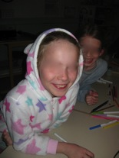
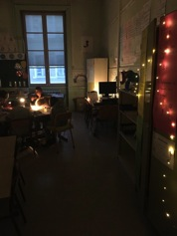
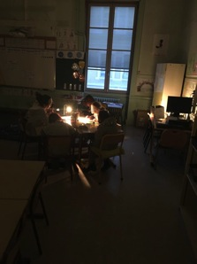
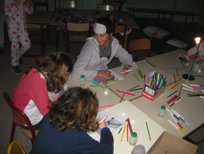
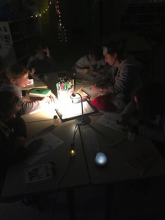
« GRAINE D’ILLUSTRATEUR »
A partir d’un extrait d’illustration de livres étudiés, placé sur une feuille blanche, chaque élève doit continuer l’illustration avec des outils et matériaux divers …

Slide 25
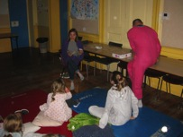
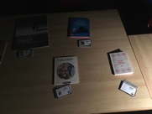

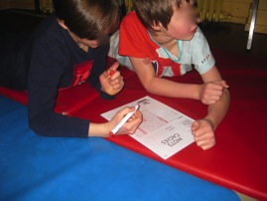
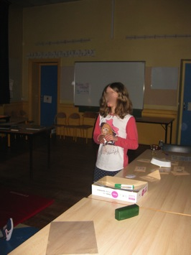
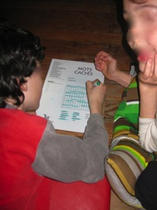
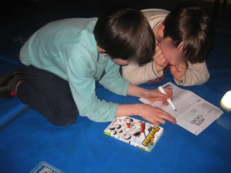
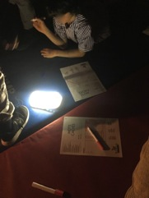
« GRAINE D’ÉLECTEUR »
Voter pour son livre préféré dans le cadre du prix des incorruptibles et réaliser des jeux du prix des inco.

Slide 26
PRÉPARATION d’une nuit de la lecture
Côté ENSEIGNANT
1- Faire le planning des ateliers :
- ne pas excéder 10 ateliers pour des raisons matérielles notamment.
- compter environ 20 minutes par atelier et 5min maximum pour la rotation
2- Prévoir une pause au 2/3 de la soirée :
possibilité de dégustation de tisanes …
3- Prévoir le matériel dans les moindres détails
pour chaque atelier et un espace séchage si peinture, ou expo …)

Slide 27

4- Constituer des groupes d’élèves par affinité.
5- Chaque équipe devra se trouver un NOM, et un signe distinctif (Badge …)
6- Préparer les affiches de la soirée.
Attention !!!
Les ateliers ne seront pas présentés aux enfants avant la soirée pour entretenir le suspense … et la magie de cet événement.

Slide 28
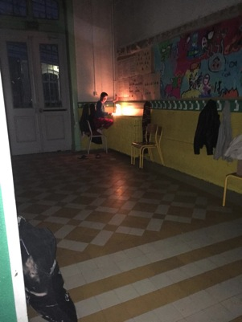
Merci pour votre attention,
et bonne organisation pour cette soirée …
Laëtitia SEVIN – PEMF – École AVEYRON LYON 1er -
.

